Slide 1
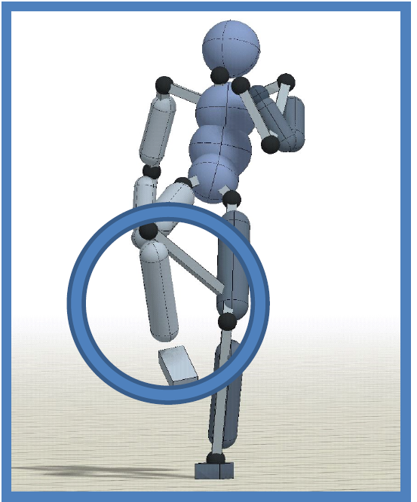
Аугментация с физической коррекцией для прогнозирования движений человека
Выполнил: Беренгольц К.А., гр. 19345

Slide 2
Где применяется прогнозирование движения
Автопилот
VR/AR
Взаимодействие человек-робот
Отслеживание производительности
И т.д.
НО! Очень тяжело добывать данные для обучения => нужны алгоритмы аугментации.

Slide 3
Недостатки существующих алгоритмов аугментации
Требуются большие наборы данных для тренировок
Генерация неправдоподобных движений
Малое разнообразие сгенерированных движений

Slide 4
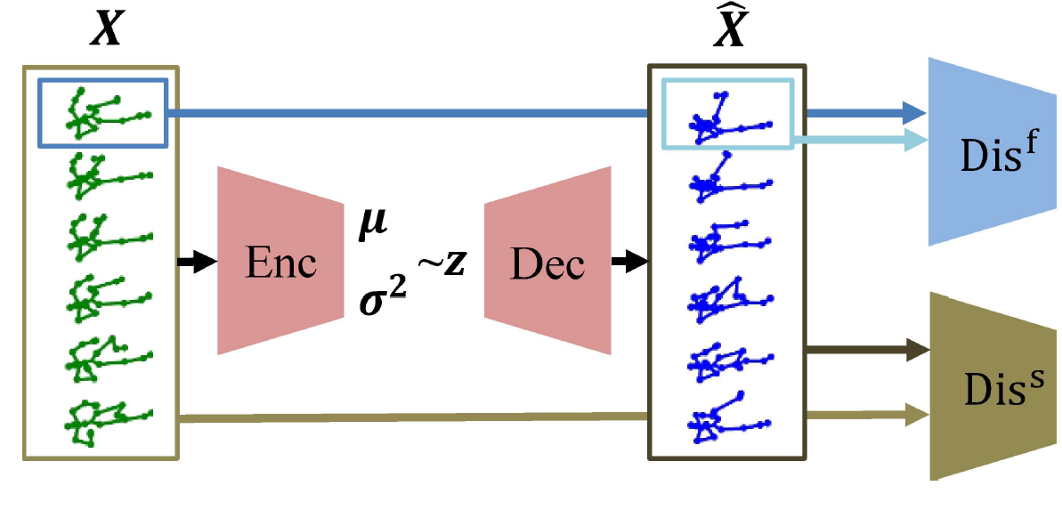
Новый метод – VAE+IK

Slide 5
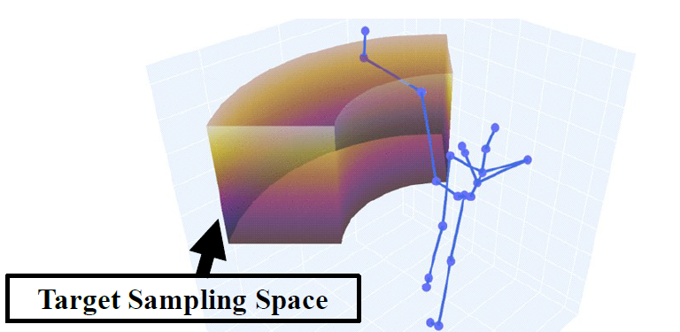
Inverse Kinematics в полуавтоматическом режиме

Slide 6
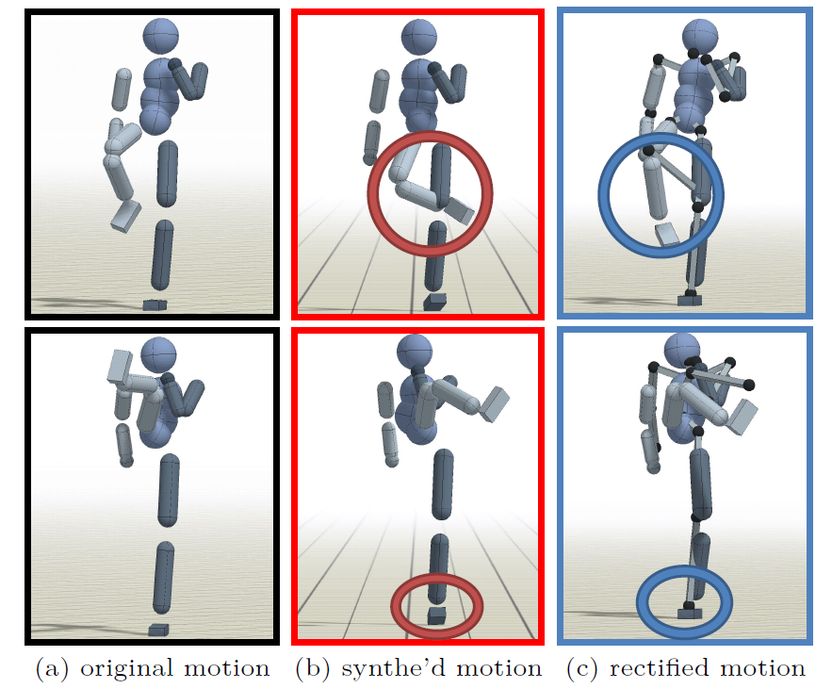
Коррекция движений

Slide 7
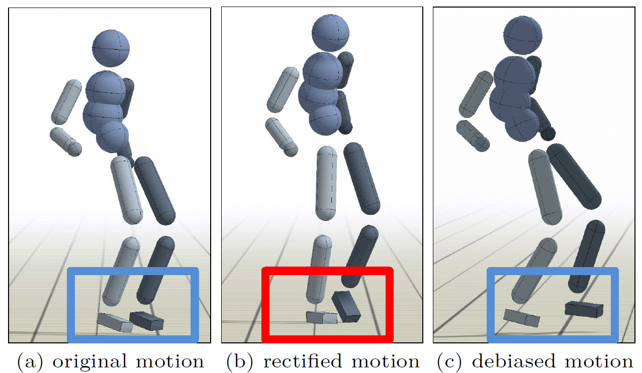
Debiasing

Slide 8
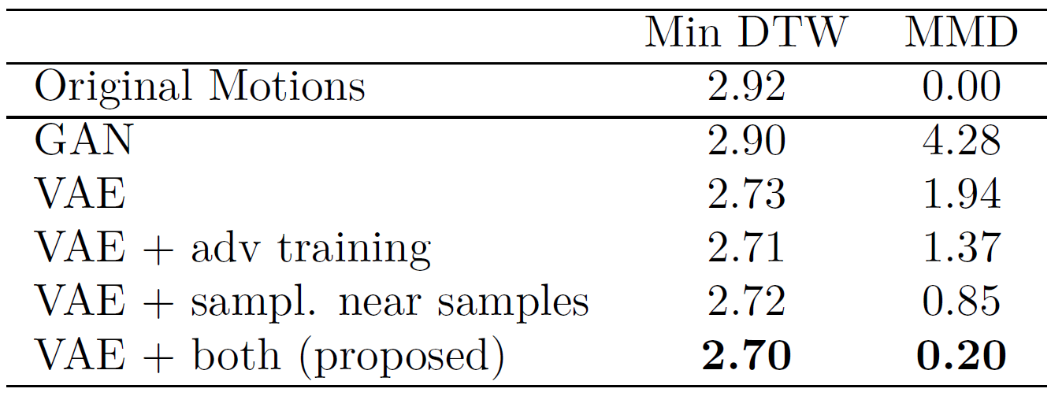
Оценка синтеза с помощью VAE

Slide 9
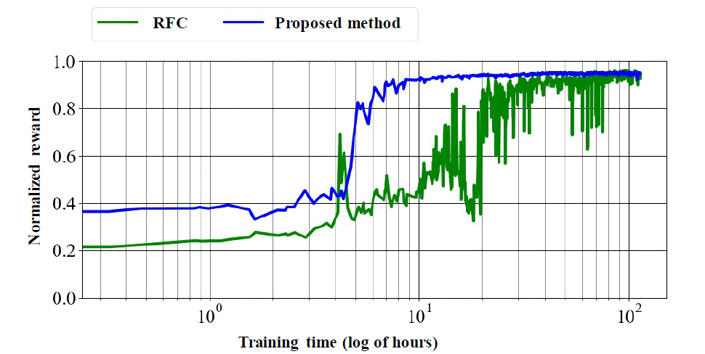
Временя схождения RFC и нового метода коррекции

Slide 10
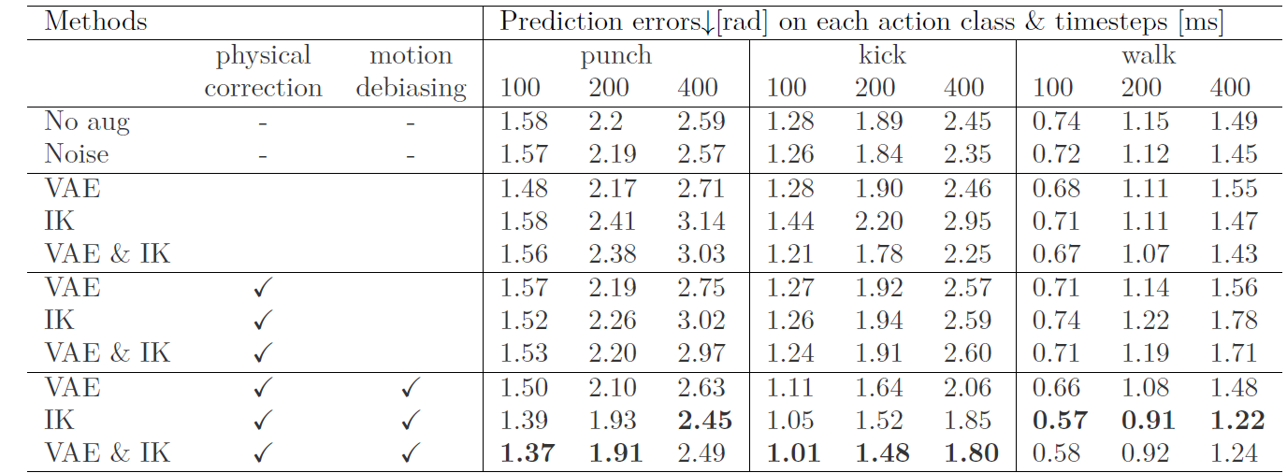
Производительность на RNN-based модели

Slide 11
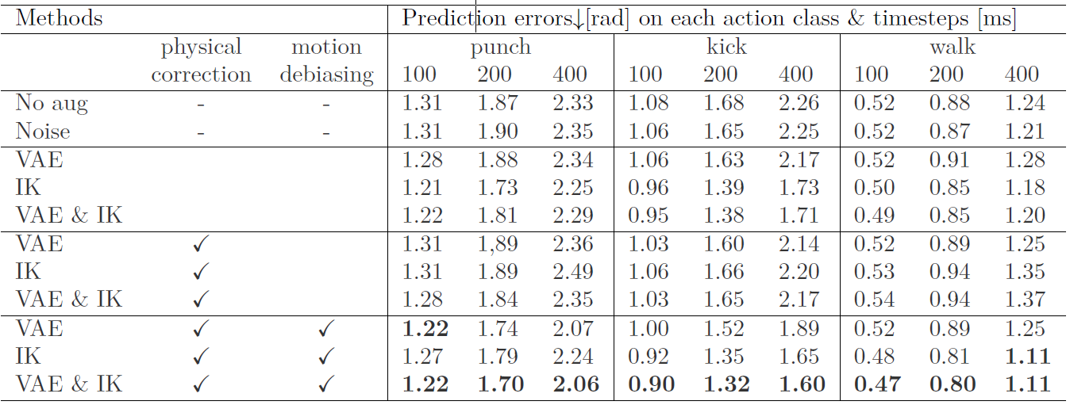
Производительность на SOTA GCN-based модели

Slide 12
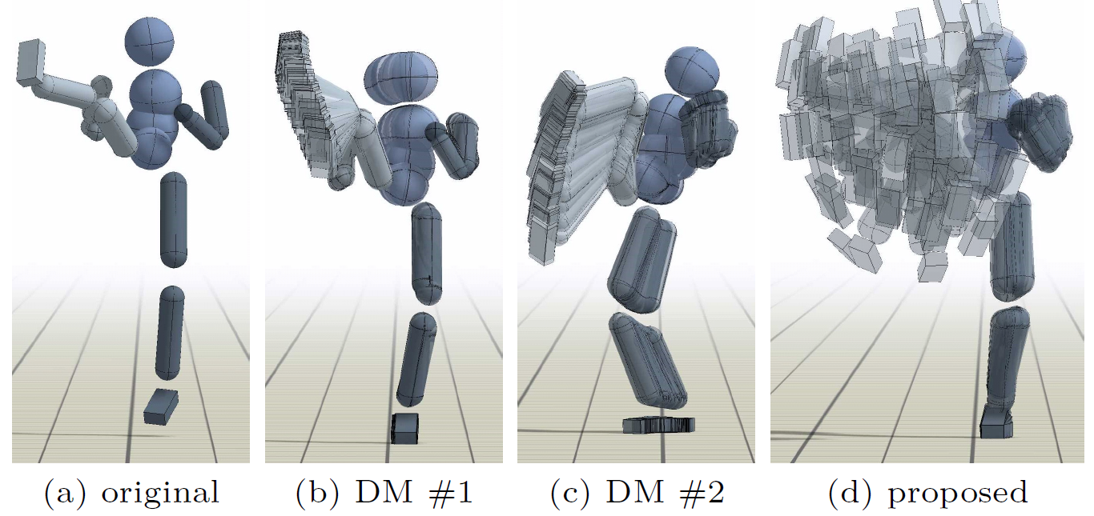
Сравнение с DeepMimic

Slide 13
Ограничения
Коррекция движения все еще занимает несколько часов
метод тяжело применять для распознавания частичных последовательностей движений

Slide 14
Заключение
В этой работе представлен новый подход к аугментации движений человека с использованием синтеза движения на основе VAE и IK и коррекции движения с помощью физического моделирования. Эксперименты показали, что такой метод превзошел все предыдущие методы.

